Slide 1
国際金融都市OSAKA
戦略骨子素案（たたき台）
資料３
2021年７月14日 第２回幹事会
本資料の位置づけ等について
○ 本資料については、第２回幹事会でご議論頂くためのたたき台として事務局から提案し
たものであり、今後、総会までに議論を深め、適宜変更を行うもの。
○ 戦略骨子策定のスケジュール（予定）
7月14日 第２回幹事会
8月下旬 役員会
９月上旬 推進委員会総会（戦略骨子決定）

Slide 2
戦略の構成案
Ⅰ とりまとめにあたって
１．戦略策定の趣旨
２．世界の潮流と日本（大阪）の状況
３．戦略策定にあたり重視すべき視点
Ⅱ 大阪のめざす国際金融都市像
Ⅲ 戦略の柱と重点取組
Ⅳ 戦略の実行にあたって
１．戦略目標※
２．戦略の取組期間
３．戦略の推進体制※
Ⅴ 国際金融都市実現の効果※
Ⅵ 結び・今後の展望※
※戦略骨子時点では記載しない予定

Slide 3
Ⅰ 1. 戦略策定の趣旨
◆世界の金融情勢が大きく変化し、税制改正など、国際金融都市の実現に
向けた国の動きが本格化する中で、我が国の成長力を高めていくために
は、国際競争力を有する複数の金融都市が必要である。
◆大阪を国際金融都市とすることは、危機事象発生時における金融面での
日本のレジリエンスを強化し、東京一極集中を是正する重要な取組みでも
ある。
◆さらに、「経済の血液」とも言われる金融機能の強化を図ることは、ポストコ
ロナに向けた大阪経済の再生を図るための新たな成長の柱となり、ひいて
は、日本の経済発展にも資するものとなる。
◆こうしたことから、東西二極の一極として独自の個性・機能を持つ国際金
融都市を形成し、大阪のさらなる飛躍につなげていくため、戦略を策定する。

Slide 4
Ⅰ ２. 世界の潮流と日本（大阪）の状況
【世界の動き】
政治情勢の変化等 | 〇アジアでは香港の存在感が大きいが、香港国家安全維持法の成立や大湾区構想による中国との 関係強化など、ビジネス環境に影響を与える動きもあり。一方、香港の預金残高は、法施行時から 増加している。 〇英国のEU離脱に伴い、業務継続のため金融系企業や人材がロンドンからの流出が見られる。 〇最新マクロ情勢の変化として、「ダボス・アジェンダ2021」では、下記のテーマが注目を浴びた。 １）大企業のESGへの取組み ２）ＣＯ2排出量ネットゼロへの協調 ３）ポストコロナの格差是正 ４）デジタル規制とイノベーション ５）世界分断から世界協調 ６）中国と世界の関係性の変化 ７）男女平等
金融業の環境 | 〇近年、グローバルな金融業の環境に変化が生じており、資産運用会社の規模が巨大化、投資ファ ンド等の数も増加。国際金融拠点は主要金融機関が拠点を構え、近年では、フィンテック企業の集 積等も国際金融センターの構成要素になるなど、多様な金融主体が活動する拠点に変化。 〇ビジネス機会(投資先)と顧客(資産の保有者)が存在する都市に、金融機関や投資家等が集積す る傾向。 〇ステークホルダー資本主義(株主の利益を第一とする「株主資本主義」と異なり、企業が従業員や、 取引先、顧客、地域社会といったあらゆるステークホルダーの利益に配慮すべきという考え方）へ のシフト。
【世界の運用資産規模ランキング2019末】 １位 ブラックロック7.4兆ドル、2位 バンガード6.2兆ドル (米国の資産運用会社)

Slide 5
Ⅰ ２. 世界の潮流と日本（大阪）の状況
【東京への一極集中】
〇日本は、他の先進国に比べ、政治・経済・人口が過度に東京に一極集中。
〇新型コロナウイルス感染症拡大により、あらためて、危機事象発生時における東京一極集中のリスクが顕在化。
〇2020年10月東証システム障害により、３兆円の取引機会を喪失。
海外主要都市におけるＧＤＰ比較
日本
アメリカ
ドイツ
▽ 東京一極集中の弊害
8.1%
4.9%
12.5%
19.6%
5.9%
・ 首都直下地震発生時の最大被害推計額
➡ 約95兆円
・世界の大都市の自然災害リスク指数
➡ 東京・横浜が世界主要50都市でワースト１
7.2%
 | 日本 | アメリカ | ドイツ
経済の一極集中の割合 （国内総生産に占める第１都市のＧＤＰ比率） | １９．６％ | ８．１％ | １２．５％
第１・第２都市の比率 | ３：１ | ２：１ | ２：１
出典：中央防災会議防災対策推進検討会議
首都直下地震対策検討ＷＧ「最終報告」（2013年）、
ミュンヘン再保険会社アニュアル・レポート（2003年３月）
※国内GDPは、県民経済計算を参照
※アメリカ・ドイツの国単位はＯＥＣＤ、都市別はブルッキングス研究所の公表値

Slide 6
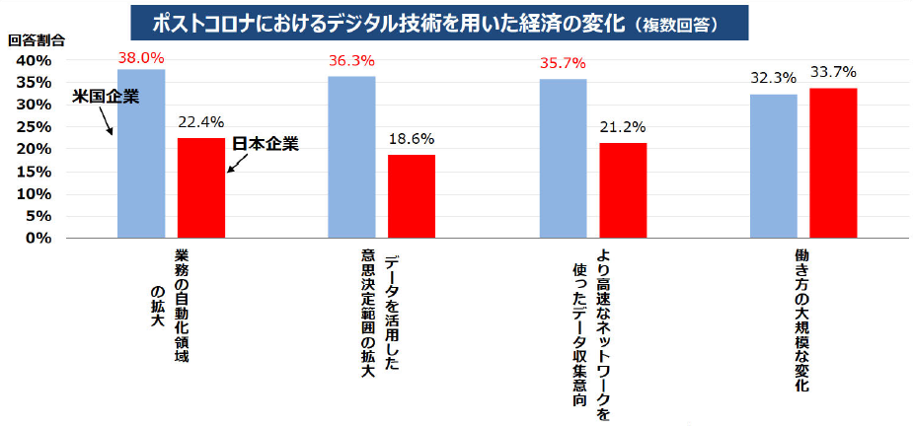
Ⅰ ２. 世界の潮流と日本（大阪）の状況
【急速なデジタル化への対応①】
〇デジタル技術を用いた経済の変化に向けた日本企業
の意識は米国企業よりも低い。
出典：内閣官房 成長戦略会議（第９回）
＜デジタルトランスフォーメーション企業の割合(％)＞
【急速なデジタル化への対応②】
〇日本企業のデジタル化は、世界の企業に比べ2020年に
かけて改善傾向だが、依然としてギャップが存在。
(資料)Dell Technologies「DIGITAL TRANSFORMATION INDEX」
※数値は、小数点以下四捨五入して記載。

Slide 7
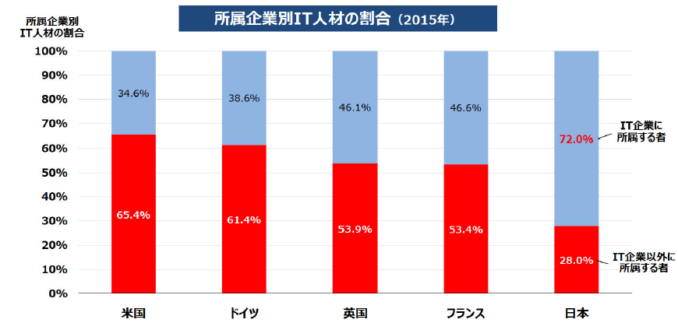
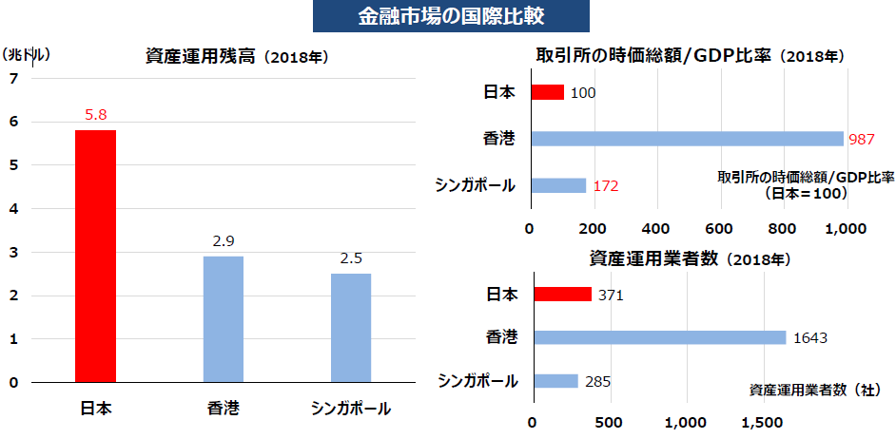
Ⅰ ２. 世界の潮流と日本（大阪）の状況
【急速なデジタル化への対応③】
〇欧米諸国では、IT人材の半数以上がIT企業以外の
ユーザー企業に所属しているのに対し、日本のIT人材
は、72.0%がIT企業に所属。
出典：内閣官房 成長戦略会議事務局 「基礎資料」（令和３年４月）
【日本の金融市場】
〇日本の資産運用残高は5.8兆ドルと香港（2.9兆ドル）
やシンガポール（2.5兆ドル）より大きい。
〇一方、取引所の時価総額の対GDP比率については、
香港が日本の9.9倍。また、資産運用業者数は大幅に
少ない。
出典：内閣官房 成長戦略会議（第4回）

Slide 8
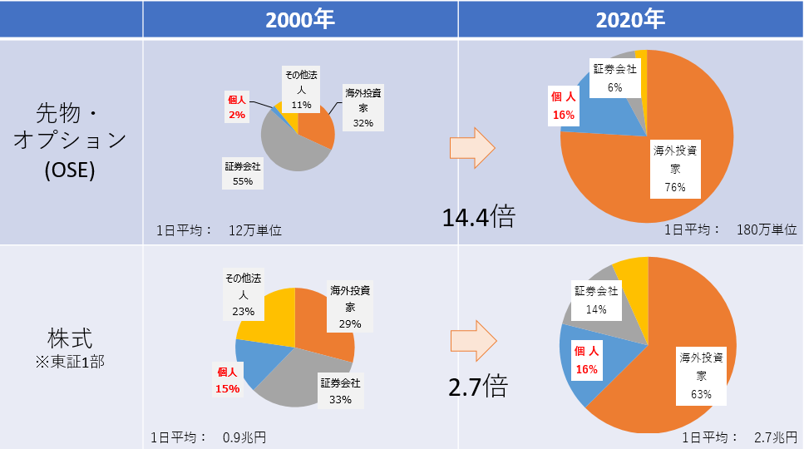
Ⅰ ２. 世界の潮流と日本（大阪）の状況
【世界のデリバティブ取引】
〇取引高は10年前と比べて、約2倍と増加傾向。
〇これまで中心であった株式・金利関連の先物・
オプションに加え、コモディティ関連取引も増加。
（出典）日本取引所グループ提供資料
【投資家層の変化】
〇情報ネットワークと売買システムの進展により、
投資家層がグローバルに拡大。
（出所）日本取引所グループウェブサイト

Slide 9
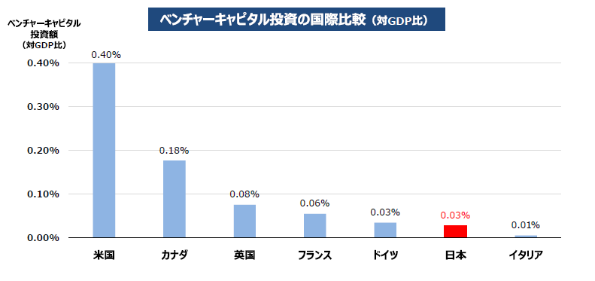
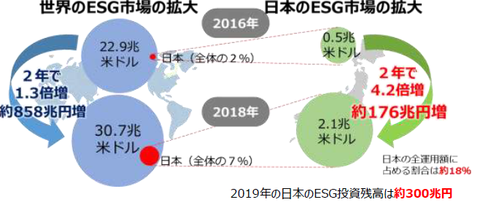
Ⅰ ２. 世界の潮流と日本（大阪）の状況
【ベンチャーキャピタル投資の国際比較】
〇日本のベンチャーキャピタル投資額の対GDP比は
0.03%で、G7諸国の中ではイタリアに次いで低い。
出典：内閣官房 成長戦略会議事務局 経済産業省 経済産業政策局 「基礎資料」（令和３年３月）
【ESG投資の拡大①】
〇ESG市場は、2016年から2018年にかけて、
世界で1.3倍、日本では4.2倍と拡大。
出典：経済財政諮問会議（令和3年第2回）資料
（Global Sustainable Investment Alliance (2018), “Global Sustainable Investment Review 2018
及びNPO法人日本サステナブル投資フォーラムサステナブル投資残高調査公表資料より環境省作成）

Slide 10
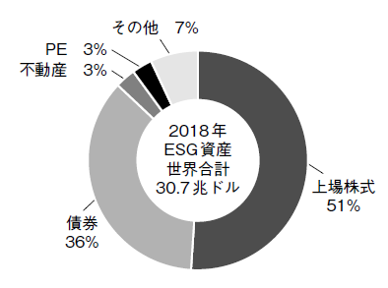
Ⅰ ２. 世界の潮流と日本（大阪）の状況
【ESG投資の拡大②】
〇世界全体では、グリーンボンド以外のソーシャルボンド、サステナビリティボンドの発行も増加。
〇株式や債券など投資手法も多様化。
＜サステイナブル債券の発行額＞
出典：Climate Bonds Initiative
＜ESG資産世界合計の種類別内訳＞
出典：ファイナンス2020.1月号P39-40
※資金使途が、環境改善（グリーン）や社会課題解決（ソーシャル）、
その双方（サステナビリティ）に資するプロジェクトに限定されている債券。

Slide 11
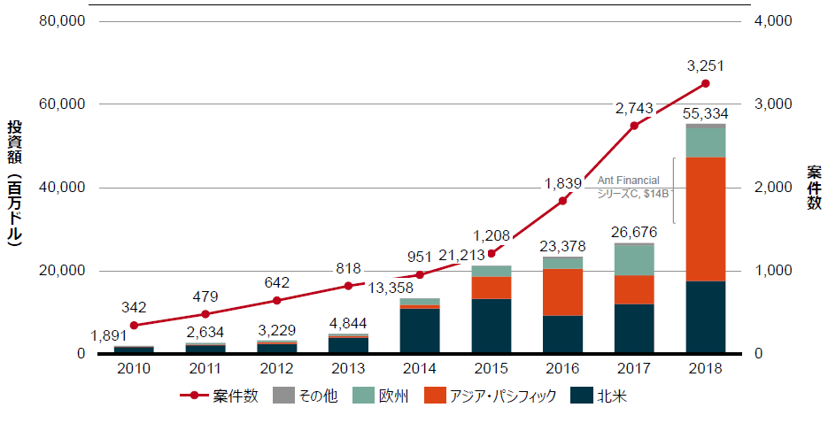
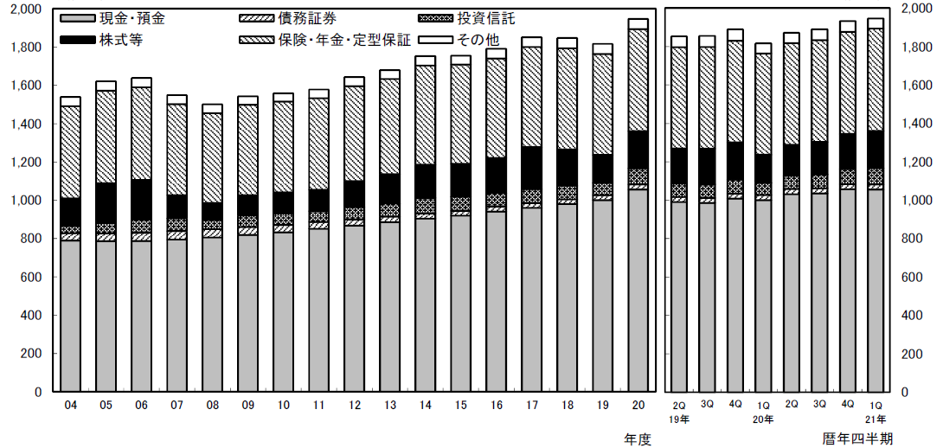
Ⅰ ２. 世界の潮流と日本（大阪）の状況
【フィンテック投資】
〇フィンテック投資は、案件数・投資額ともに増加傾向。特に
アジア・パシフィック地域で急速に加速している。
出典:アクセンチュアによるCB Insightsデータの分析
【家計の金融資産 残高推移】
【家計の金融資産】
○家計が保有する「現金・預金」残高は、1年前に比べ
5.5%増の1,056兆円（2021年3月末時点）。
○「現金・預金」の個人金融資産全体に対する割合は、
直近では、54.3%（現金・預金1,056兆円、全体
1,946兆円） で、ここ10年以上大きな変化はない。
出典：日本銀行「資金循環統計（速報）」（2021年第1四半期）

Slide 12
Ⅰ ２. 世界の潮流と日本（大阪）の状況
【国際金融センター都市ランキング】
〇2021年3月の国際金融センター都市ランキングでは、東京は７位、大阪は32位。
〇大阪は、「ローカル」な国際金融都市との評価。
 | 2019年9月 | 2020年3月 | 2020年9月 | 2021年3月
１位 | ニューヨーク | ニューヨーク | ニューヨーク | ニューヨーク
２位 | ロンドン | ロンドン | ロンドン | ロンドン
３位 | 香港 | 東京 | 上海 | 上海
４位 | シンガポール | 上海 | 東京 | 香港
５位 | 上海 | シンガポール | 香港 | シンガポール
６位 | 東京 | 香港 | シンガポール | 北京
7位 | 北京 | 北京 | 北京 | 東京
8位 | ドバイ | サンフランシスコ | サンフランシスコ | 深圳
9位 | 深圳 | ジュネーブ | 深圳 | フランクフルト
10位 | シドニー | ロサンゼルス | チューリッヒ | チューリッヒ
11位 | トロント | 深圳 | ロサンゼルス | バンクーバー
12位 | サンフランシスコ | ドバイ | ルクセンブルク | サンフランシスコ
13位 | ロサンゼルス | フランクフルト | エジンバラ | ロサンゼルス
14位 | チューリッヒ | チューリッヒ | ジュネーブ | ワシントンDC
15位 | フランクフルト | パリ | ボストン | シカゴ
16位 | シカゴ | シカゴ | フランクフルト | ソウル
～ | 大阪（27位） | 大阪（59位） | 大阪（39位） | 大阪（32位）
＜アジア・パシフィック地域のランキング＞
 | 2021年３月
１位 | 上海
２位 | 香港
３位 | シンガポール
４位 | 北京
５位 | 東京
６位 | 深圳
７位 | ソウル
８位 | シドニー
９位 | 広州
10位 | メルボルン
11位 | 大阪
出典：英シンクタンクZ/Yen調査より作成

Slide 13
Ⅰ ３. 戦略策定にあたり重視すべき視点
◆国際金融都市は、地域の発展のためにめざすものであり、その実現により
経済の発展をめざす地域のビジョン・戦略の具現化に寄与し、もって、府民
の利益・幸福につながるもの。 【地域の発展の視点】
◆また、個々の取組みも含め、持続可能でよりよい社会の実現をめざす全世
界共通の目標であるSDGs（Sustainable Development Goals）の達
成に資するものとすべき 【SDGｓの視点】
◆戦略の策定にあたっては、上記の目的・意義や、めざす都市像を共有した
うえで、その実現に向けた取組みについて明快なコンセプト・ストーリーを
示していく
◆めざす都市像や導入すべき機能の検討にあたり、まずは大阪の現状を精
査し、優位性・不足している点や将来の可能性などの環境分析を行った。

Slide 14
Ⅰ ３. 戦略策定にあたり重視すべき視点
環境分析 ～めざす都市像・取組み検討にあたっての強み・弱み・機会・脅威～
強み （Strength） | 弱み （Weakness）
【事業環境】 ・政治的安定、治安のよさ ・うめきた２期や中之島未来医療拠点等新たなイノベーション創出拠点 ・ライフサイエンス分野などグローバル企業の集積 ・大企業を支える強靭な中小サプライヤー等産業の集積 ・インバウンドによる経済活性化 【人的資本】 ・関西の高等教育機関・研究機関の集積 ・「やってみなはれ」精神、大阪人気質 ・食文化など住みやすく魅力のある町 【インフラ】 ・鉄道網、国際港湾、関西三空港等整備された交通インフラ ・割安な不動産 ・人口規模 【金融セクター】 ・２つの取引所の存在、新たなPTSの設置 ・豊富な個人金融資産 【評判】 ・デリバティブ発祥の地 ・関西一体での魅力的な観光地としての評価 ・アジアとの近接性 | 【事業環境】 ・企業本社、資金、情報などの東京集中・流出 ・投資対象となるスタートアップの不足 ・起業から成長過程のファイナンス支援体制の不足 ・技術力を持った中小企業の事業承継の遅れ ・行政DXの遅れ 【人的資本】 ・高度金融人材・テクノロジー人材の不足 ・格付機関、弁護士等金融市場に関わる専門機関・人材の不足 ・起業マインド・グローバル意識の不足 ・金融リテラシー教育の不足 【インフラ】 ・病院、学校、生活施設等住環境の多言語化対応（災害時を含む） ・少子高齢化 【金融セクター】 ・取引所での取引時間や日数が少ない ・フィンテック企業の不足 【評判】 ・国際金融都市ランキングの低さ ・国際的知名度の低さ、対外的アピール不足
機会 （Opportunity） | 脅威 （Threat）
・2025年大阪・関西万博のインパクト ・スタートアップエコシステム「グローバル拠点都市」指定 ・BCPの観点による東京一極集中解消に向けた機運の高まり ・デジタル化やリモート文化の進展 ・レジリエンス向上に向けたデータセンター等の設備投資の機運 ・世界的なESG投資の流れの加速 ・Fintechを活用した金融サービスの広がり | ・規制、税制 ・日本進出時の各種手続きの困難さ、煩雑さ ・自然災害、気候変動やテロのリスク ・データセンター立地の偏在 ・海外の金融先進都市での富裕層の取り込み ・非上場企業の資金調達の場が少ない ・株式の流動性の低さ
※強み・弱みについては、 民間シンクタンクが毎年発表する「国際金融センター指数（GFCI）」の評価基準となる５つの分野
（事業環境、人的資本、インフラ、金融セクターの発展、評判）で分類した。

Slide 15
Ⅰ ３. 戦略策定にあたり重視すべき視点
環境分析を踏まえ、
◆常に世界を意識して大阪の強みや機会等を活かし、他都市、特に地理的
近接性のある成長著しいアジアとの連携により相乗効果を生み出し、
世界のハブとなって人材・資金・情報を集めること【アジア／グローバルの
視点】
◆国際金融に関する現在の国際的な評価を踏まえ、大阪の特性を生かした
エッジの効いた取組みにより独自の個性・機能を備えるとともに、
国内一極集中のリスクを回避し、日本のレジリエンスを向上する役割を
果たすこと【差別化・補完性の視点】
を重視してめざす都市像を設定する。
また、具体的な取組みにあたっては、
◆世界の潮流であり、フィンテックなど金融と親和性が高く、新たな成長の
原動力となるデジタル化の視点
◆関西各地域の個性や強み、歴史や文化を活かす関西広域の視点
を踏まえて取組みを展開していく。

Slide 16
【参考】重視すべき視点
明快なコンセプトづくり
戦略全体の視点（Why）
〇 地域の発展
〇 SDGs
めざす都市像につながる視点（What）
〇 アジア／
グローバリゼーション
〇 差別化・補完化
具体的取組みにつながる視点（How）
〇 デジタル化
〇 関西広域
戦略全体の視点
◆明快なコンセプトづくり
国際金融都市の定義や要件はないため、めざす都市像を共有したうえで、その実現に向けた取組みについて明快なコンセプト・ストーリを示す視点
◆地域の発展
経済活動の潤滑油であり、地域社会や経済活動と密接な関係にある金融の力を活用して、地域の成長発展、ひいては住民の利益・幸福にもつなげるという視点
◆SDGs
大阪を国際金融都市にしていくための個々の取組みがSDGs達成にもつながるという視点
めざす都市像につながる視点
◆アジア／グローバリゼーション
金融をはじめビジネスは国境を越えてグローバルに展開されており、常に世界を意識して国際競争力を持ちながら、他都市との連携によりアジア・世界のハブと
なって人材、資金、情報を集め、相乗効果を生み出す視点
◆他都市・他地域との差別化・補完性
大阪・関西が選ばれる地域になるため、大阪の強みや機会を活かし革新的でエッジの効いた取組みなどによる差別化を図るとともに、レジリエンス向上による
日本の国際的地位を高めるため、補完性を備える視点
具体的取組みにつながる視点
◆デジタル化
世界的なデジタル化の潮流を踏まえ、特にデジタルと親和性の高い金融分野においてフィンテックなどの新しい技術を取り入れていく視点
◆関西広域
異なる特色を持つ都市が集積し、多彩な魅力を有する関西の特徴を生かし、その総合力を発揮して国際的に存在感を示す視点

Slide 17
Ⅱ 大阪のめざす国際金融都市像
◆国際金融都市実現のために重視すべき視点（アジア／グローバルの視点、差別化・補完性の視
点）を踏まえ、２つの都市像を掲げて取り組む
アジア・世界の活力を呼び込み「金融をテコに発展するグローバル都市」
◆基本的考え方
・ 地域の発展のため、大阪・関西万博などを契機としたまちづくり・イノベーション推進やスタートアップの成長に向
け、国内外から投資が流入・循環することが必要。
・ また、自然災害等を見据えた補完的役割を通じた金融のレジリエンス（強靭化）向上のほか、金融リテラシー向
上などを通じた国内市場の活性化が必要。
◆めざす姿の具体的なイメージ
・スタートアップ等へのフィンテックなどを活用した多様な資金調達により成長を支援するエコシステムの拠点
・日本の金融機能におけるレジリエント（強靭）な都市
・金融リテラシーが高く投資が活発な都市

Slide 18
Ⅱ 大阪のめざす国際金融都市像
先駆けた取組みで世界に挑戦する「金融のフロントランナー都市」
◆基本的考え方
・金融において大阪・関西らしいエッジの効いた取組みを通じ、企業や人を惹きつける求心力を高めることが重要。
・デリバティブやESGファイナンスの特定分野などにおける先駆けた取組みや金融サービスにおいてこれまでにな
かった取組みが展開されることが必要。
◆めざす姿の具体的なイメージ
・エッジの効いた金融商品の開発によるアジアにおける先駆的なデリバティブの拠点
・ESGファイナンスの先進都市
・革新的な金融社会実験・実装が可能となる都市

Slide 19
Ⅲ 戦略の柱と重点取組（イメージ）
◆めざす都市像実現に向けた戦略の柱と重点取組
金融をテコに発展するグローバル都市
1
金融のフロントランナー都市
2
(1)魅力的なまちづくりに向けた金融面からの推進
(2)ベンチャー企業および地域活性化のための多様な資金調達方法の支援
(3)レジリエンス向上のためのデュアルオペレーション
(4)国内の金融市場の活性化
(1)エッジの効いた先駆的な金融商品・市場の形成
(2)ESGファイナンス先進地域に向けた取組み
(3)金融サービスに関する規制の緩和に向けた働きかけ
(4)金融分野における高度人材の育成
【共通する取組み】
(1)海外との連携 (2)情報発信・プロモーション (3)海外から企業・人を惹きつける取組み
(4)外国人にとっても魅力的な住環境の整備 (5)大阪府市による先駆けたインパクトのある取組み
◆上記、戦略の柱と重点取組を「育む」「呼び込む」「支える」の３つのアプローチ軸で整理
「育む」：自らの魅力を高めていく 「呼び込む」：国内外他地域から呼び込んでくる 「支える」：「育む」、「呼び込む」ための基盤整備
※今後、取組みを検討する際に、柱立て、実施主体、時間軸などについて整理・精査。
 | １ 金融をテコに発展するグローバル都市 | ２ 金融のフロントランナー都市 | １ ２ 共通
育む | (1)魅力的なまちづくりに向けた金融面からの推進 | (1)エッジの効いた先駆的な金融商品・市場の形成 (4)金融分野における高度人材の育成
呼び込む |  |  | (1)海外との連携 (2)情報発信・プロモーション (3)海外から企業・人を惹きつける取組み
支える | (3)レジリエンス向上のためのデュアルオペレーション化 (4)国内の金融市場の活性化 | (3)金融サービスに関する規制の緩和に向けた働きかけ | (4)魅力的な住環境の整備
(2)ベンチャー企業および地域活性化のための多様
な資金調達方法の支援
(5)大阪府市による先駆的なインパクトのある取組み
(2)ESＧファイナンス先進地域に向けた取組み

Slide 20
Ⅳ 戦略目標・戦略の取組期間
Ⅳ １ 戦略目標
◆戦略目標は都市別で把握できるもので、かつ、他都市と比較できるものが望ましい。
◆戦略骨子で定めためざす都市像の達成度合いを計測可能な指標や重点取組ごとのKPIについて年度末の戦略とりまとめに向け、検討していく。
Ⅳ ２ 戦略の取組期間
◆世界の国際金融都市は、長い金融の歴史がバックグラウンドにあるため、国際金融都市の実現
には長期間の取組みが必要。
◆最終年度（２０５０年 世界/日本 ：カーボンニュートラル目標年度）を見据えて、
短期（2025年大阪・関西万博まで）、中期（2030年）の期間を設定し、都度レビューして、
その時の情勢を計画に反映する。

